Slide 1


AZURE AI
SEARCH

Slide 2
Tiêu chí | RAG | Azure Ai Search
Cách hoạt động | Một vòng lặp đơn: truy vấn → vector search → LLM trả lời( tùy thuộc vào user) | Agentic Retrieval: LLM phân tích câu hỏi, chia nhỏ thành nhiều truy vấn song song, hợp nhất kết quả
Tìm kiếm | Vector search ( embedding ) | Hybrid Search: kết hợp vector search với + keywork search, gộp kết quả bằng Reciprocal Rank Fusion (RRF)
Complex question | Sử dụng một truy vấn | Query Decomposition: LLM tách câu hỏi thành nhiều truy vấn con, giữ ngữ cảnh
Ngữ cảnh | Dùng ngữ cảnh độc lập | Conversation Search: Lưu giữ chat history, dùng Retrieval Fusion để hết hợp truy vấn
Quản lý dữ liệu | Xây dựng pipeline index | Knowledge Bases trong Portal: quản lý dữ liệu trực quan, dễ cấu hình

Slide 3
AZURE AI SEARCH

Slide 4
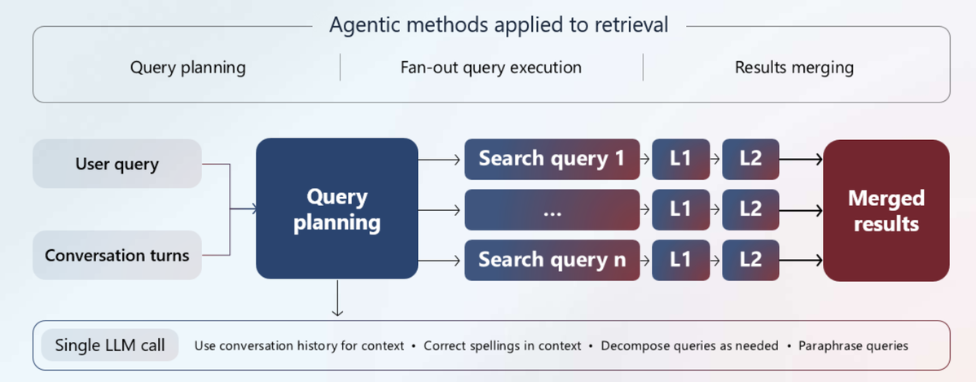
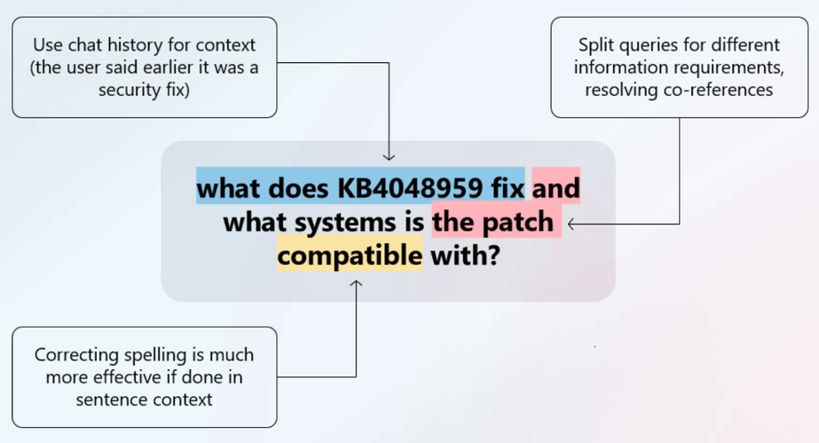
AGENTIC
RETRIEVAL
  Sử dụng LLM để chia nhỏ một truy vấn phức tạp
  Chạy song song các truy vấn con
  Sử dụng lịch sử chat để truy vấn những thông tin liên quan
  Sửa lỗi chính tả

Slide 5
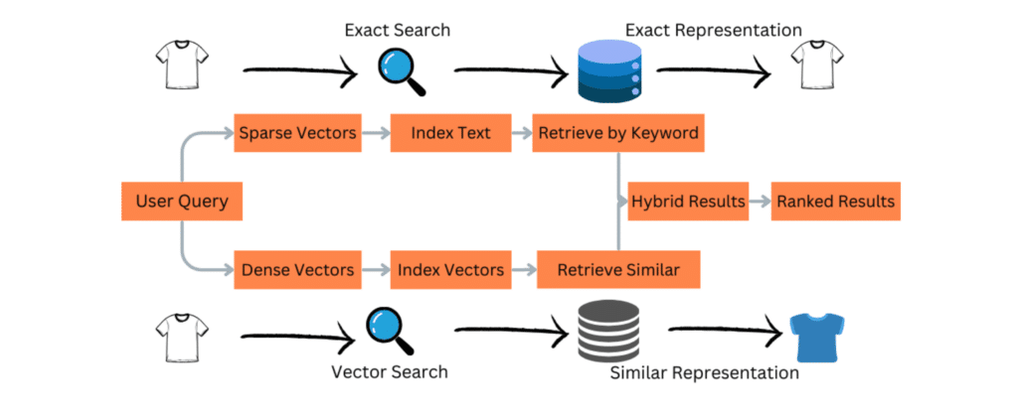
Hybrid Search
  Đây là một truy vấn duy nhất nhưng có chứa cả tham số tìm kiếm theo từ khóa (search) và tham số tìm kiếm theo vector (vectors).
  Hệ thống sẽ chạy song song 2 tham số
  Đưa ra kết quả theog Reciprocal Rank Fusion (RRF)

Slide 6
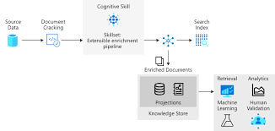
KNOWLEDGE BASE
  Tập hợp dữ liệu (tài liệu, hình ảnh, metadata…) được lưu trữ và index trong Azure AI Search.
  Cho phép hệ thống truy xuất thông minh bằng full-text search, vector search, hybrid search, và multimodal search.
  Kết hợp với LLM: để tóm tắt, trả lời, sinh nội dung từ dữ liệu.

Slide 7
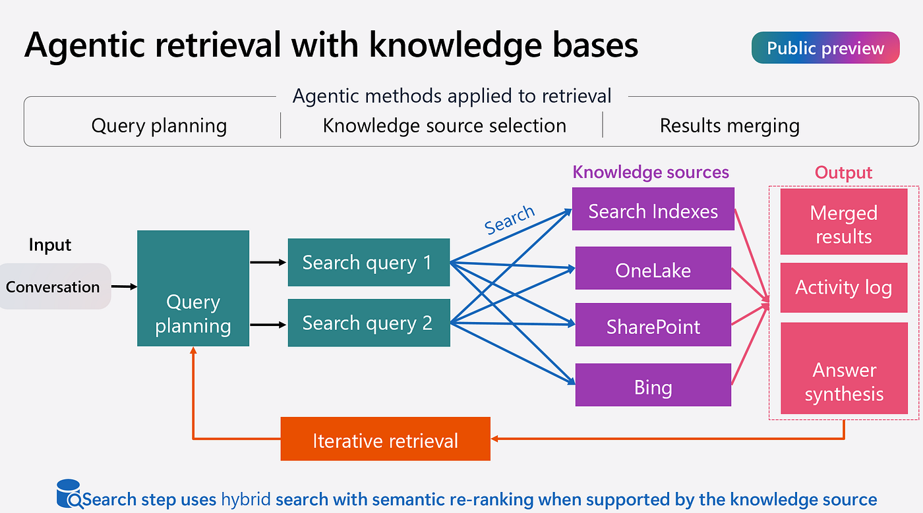
KẾT HỢP GIỮA AGENTIC RETRIVAL VÀ KNOWLEDGE BASES

